Slide 1
МУНИЦИПАЛЬНОЕ КАЗЕННОЕ ДОШКОЛЬНОЕ ОБРАЗОВАТЕЛЬНОЕ УЧРЕЖДЕНИЕ «Детский сад № 224» города КИРОВА
Технология обучения пересказу детей дошкольного возраста
Подготовили:
Учитель-логопед высшей категории
ЕРМОЛИНА МАРИЯ АЛЕКСЕЕВНА

Slide 2
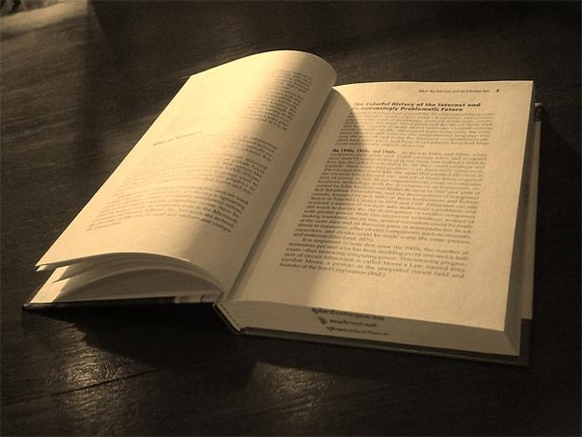
Пересказ
- это осмысленное, творческое воспроизведение литературного текста в устной речи.
- это сложная деятельность, в которой активно участвуют мышление, память и воображение детей.

Slide 3
Требования к пересказам детей
Осмысленность
Полнота передачи произведения
Последовательность и связность пересказа
Использование словаря и оборотов авторского текста
Плавность пересказа, отсутствие длительных, ненужных пауз
Выразительность и фонетическая
правильность речи, культура поведения во время пересказа

Slide 4
При пересказе у дошкольников наблюдается ряд трудностей
дети не всегда могут пересказать незнакомый, только что прочитанный текст;
дети подробно пересказывают начало текста, но дальше часто пропускают действия или события, сворачивают концовку;
если в тексте много героев или событий, дети могут перепутать их последовательность;
дети не всегда могут передать диалог героев с помощью косвенной речи.

Slide 5
Задачи
создавать условия для восприятия произведения
содействовать планированию развёрнутых высказываний
способствовать развитию лексико-грамматической и фонетико-фонематической стороны речи
способствовать развитию речевой коммуникации
содействовать развитию высших психических функций и самоконтроля при построении высказываний
формировать интонационную выразительность

Slide 6
Задачи по возрастам
В младшей группе:
создать условия для целостного восприятия текста, слушать текст от начало до конца
учить следить за развитием сюжета, сочувствовать героям
активно использовать совместный с педагогом пересказ литературного произведения
в процессе чтения взрослый не должен прерываться, останавливаться, рассматривать иллюстрации, комментировать текст
Дети: пересказывают вместе со взрослым

Slide 7
В среднем дошкольном возрасте
создать условия для самостоятельного пересказывания знакомых и новых произведений художественной литературы
передавать последовательно развитие сюжета, диалог героев
закреплять умения слышать и слушать
Дети:
-передают сюжет и диалог героев самостоятельно

Slide 8
Дети старшего дошкольного возраста
создавать условия для развития связного, последовательного, выразительного пересказа литературного текста
способствовать развитию оценивать чужие рассказы, отмечать их лучшие стороны и недостатки
Дети: дети самостоятельно пересказывают знакомые и незнакомые тексты, используя модели, схемы

Slide 9
Требования к выбору произведений для пересказа
должны иметь воспитательную ценность, обогащать моральный опыт детей
быть доступными по возрасту, содержанию и объему
должны быть написаны образцовым языком, без сложных грамматических форм, содержать разнообразные и точные определения, сравнения, прямую речь
иметь четкую композицию с хорошо выраженной последовательностью действий
НЕ РЕКОМЕНДУЕТСЯ ПЕРЕСКАЗЫВАТЬ СТИХОТВОРЕНИЯ

Slide 10
Особенности подбора произведений по возрастам
В младшей группе:
хорошо знакомые сказки с несложным сюжетом
повторяющиеся действия
повторяющиеся диалоги (из одной-двух реплик)
В средней группе:
с диалогом и элементами монолога
с ярко выраженными структурными компонентами текста: начало, середина и конец
Старший возраст:
сюжетные сказки
рассказы на нравственно-этические темы
рассказы-описания природы
тексты, составленные педагогом

Slide 11
Требования к работе над пересказом:
знать индивидуальные особенности детей
определять цель и тему ООД, направленной на обучение детей пересказу
определять словарную работу, необходимую для усвоения детьми в активной речи
обозначать основной ход деятельности
обеспечивать постепенное усложнение речевых и мыслительных заданий
включать регулярное повторение усвоенного речевого материала

Slide 12
Подготовительная работа
Подготовка воспитателя
выбор произведения с учетом речевых умений и навыков детей, задач, времени проведения
анализ произведения и работа над выразительностью исполнения
отбор в тексте слов, непонятных детям, и приемов их объяснения

Slide 13
Подготовительная работа
Подготовка детей
обогащение детского опыта путем наблюдений, рассматривания картин, бесед
объяснения незнакомых слов до чтения произведения
Рисование , лепка, после первичного ознакомления с текстом

Slide 14
Методы и приемы работы над пересказом
Словесные
чтение текста
беседа
вопросы
загадки
малые фольклорные формы
элементы драматизации
аудио-сказки, фрагменты, голоса, шумы

Slide 15
Методы и приемы
Наглядные
Фланелеграф, магнитная доска
графические схемы и мнемотаблицы
картинки, серии картинок
иллюстрированное панно
детские рисунки сюжетных фрагментов
презентации
мультфильмы

Slide 16
Методы и приемы
Игровые
лексико-грамматические упражнения
на развитие ВПФ
на развитие эмоциональной сферы
обыгрывание текста
организация сюжетно-ролевой игры
Практические
рисование, лепка
драматизация

Slide 17
Особенности работы над постановкой вопросов для детей
По форме выделяют следующие типы вопросов
подсказывающие вопросы
наводящие вопросы
прямые вопросы
косвенные вопросы
проблемно-поисковые вопросы
вопросы-указания
цепочка вопросов

Slide 18
По содержанию различают вопросы
направленные на анализ сюжета
на характеристику героев
на выявление жанровых особенностей произведения
на раскрытие образности языка произведения

Slide 20
Структура и содержание занятий по возрастам
1) Вводная часть: заинтересовывают детей темой литературного произведения, подготавливают их к эмоциональному восприятию текста. Для этого используется вводная беседа с аналогичными загадками о героях, пословицами, отражающими основную идею.
2) Изложение педагогом текста для пересказа.
3) Проводится беседа по содержанию В младшей группе после беседы по содержанию можно приступить к совместному пересказу хорошо знакомой детям сказки. Воспитатель начинает рассказывать, а дети заканчивают. Используется прием незаконченного предложения с интонацией завершения
4) После беседы по произведению в средней и старшей группе рекомендуется еще раз рассказать детям текст. перед повторением текста дать детям установку на запоминание: «Послушайте сказку еще раз и постарайтесь запомнить».
5) Детям предлагают пересказать текст, здесь важно мотивировать речевую деятельность детей, а также уточнить вид пересказа.

Slide 21
В старших группах используется пересказ по частям или по ролям, детям предлагается выбор частей. Во время пересказа не прерывать речь ребенка, подсказывать в случае необходимости. Текст на занятии пересказывают 2-4 раза, с остальными - в свободное от занятий время.
6) Воспитатель анализирует пересказы детей, при этом обращает внимание на содержание и речевую форму детских высказываний. К анализу привлекают самих детей. В конце занятия можно провести игру или игровое упражнение на обобщение темы занятия или закрепление речевых умений.

Slide 22
Приемы вовлечения детей:
Индивидуальные или хоровые повторения слов и фраз, варианты произнесения
Обращение к личному опыту детей
Группа приёмов с тренировочной и оценочной направленностью
Прием вопросов
Пересказ по ролям
Инсценировки текста с использованием игрушек силуэтов
Передача текста от первого лица или лица его героев

Slide 23
Прием использования детского рисунка
Показ наглядного материала
Прием использования видеоматериалов, мультимедийных презентаций
Приём использования интерактивных мультфильмов
Приём моделирования сюжета произведения с помощью условной наглядной схемы

Slide 24
Нетрадиционные виды пересказа
«Расскажи самому себе»
Пересказ в парах
Пересказ по кругу
Пересказ группе детей
Пересказ от лица героя

